Slide 1
Progetto TIW HTML PURE
Antonio Ercolani 10627128
Simone Gheller 10567673
Riccardo Nannini 10626268

Slide 2
Esercizio 4: trasferimento denaro
Versione pure HTML
Un’applicazione web consente la gestione di trasferimenti di denaro online da un conto a un altro. Un utente ha un nome, un codice e uno o più conti correnti. Un conto ha un codice, un saldo, e i trasferimenti fatti (in uscita) e ricevuti (in ingresso) dal conto. Un trasferimento ha una data, un importo, un conto di origine e un conto di destinazione. Quando l’utente accede all’applicazione appare una pagina LOGIN per la verifica delle credenziali. In seguito all’autenticazione dell’utente appare l’HOME page che mostra l’elenco dei suoi conti. Quando l’utente seleziona un conto, appare una pagina STATO DEL CONTO che mostra i dettagli del conto e la lista dei movimenti in entrata e in uscita, ordinati per data discendente. La pagina contiene anche una form per ordinare un trasferimento. La form contiene i campi: codice utente destinatario, codice conto destinatario, causale e importo. All’invio della form con il bottone INVIA, l’applicazione controlla che il conto di destinazione appartenga all’utente specificato e che il conto origine abbia un saldo superiore o uguale all’importo del trasferimento. In caso di mancanza di anche solo una condizione, l’applicazione mostra una pagina con un avviso di fallimento che spiega il motivo del mancato trasferimento. In caso di verifica di entrambe le condizioni, l’applicazione deduce l’importo dal conto origine, aggiunge l’importo al conto destinazione e mostra una pagina CONFERMA TRASFERIMENTO che presenta i dati del conto di origine e destinazione, con i rispettivi saldi aggiornati. L’applicazione deve garantire l’atomicità del trasferimento: ogni volta che il conto di destinazione viene addebitato il conto di origine deve essere accreditato e viceversa.

Slide 3
Entità, attributi, relazioni
Un’applicazione web consente la gestione di trasferimenti di denaro online da un conto a un altro. Un utente ha un nome, un codice e uno o più conti correnti. Un conto ha un codice, un saldo, e i trasferimenti fatti (in uscita) e ricevuti (in ingresso) dal conto. Un trasferimento ha una data, un importo, un conto di origine e un conto di destinazione. Quando l’utente accede all’applicazione appare una pagina LOGIN per la verifica delle credenziali. In seguito all’autenticazione dell’utente appare l’HOME page che mostra l’elenco dei suoi conti. Quando l’utente seleziona un conto, appare una pagina STATO DEL CONTO che mostra i dettagli del conto e la lista dei movimenti in entrata e in uscita, ordinati per data discendente. La pagina contiene anche una form per ordinare un trasferimento. La form contiene i campi: codice utente destinatario, codice conto destinatario, causale e importo. All’invio della form con il bottone INVIA, l’applicazione controlla che il conto di destinazione appartenga all’utente specificato e che il conto origine abbia un saldo superiore o uguale all’importo del trasferimento. In caso di mancanza di anche solo una condizione, l’applicazione mostra una pagina con un avviso di fallimento che spiega il motivo del mancato trasferimento. In caso di verifica di entrambe le condizioni, l’applicazione deduce l’importo dal conto origine, aggiunge l’importo al conto destinazione e mostra una pagina CONFERMA TRASFERIMENTO che presenta i dati del conto di origine e destinazione, con i rispettivi saldi aggiornati. L’applicazione deve garantire l’atomicità del trasferimento: ogni volta che il conto di destinazione viene addebitato il conto di origine deve essere accreditato e viceversa.

Slide 4
Database design
ID
username
password
name
surname
1:N
User
owns
1:1
0:N
Bank account
ID
balance
1:1
Out Going
ID
date
amount
0:N
Transfer
1:1
In Going

Slide 5
Database design
CREATE TABLE `bankdb`.`bankAccount` (
`id` INT NOT NULL AUTO_INCREMENT,
`user` INT NOT NULL, `balance` FLOAT NOT NULL,
PRIMARY KEY (`id`),
CONSTRAINT `owner` FOREIGN KEY (`user`) REFERENCES `bankdb`.`user` (`id`) ON DELETE NO ACTION ON UPDATE CASCADE);
CREATE TABLE `bankdb`.`user` (
`id` INT NOT NULL AUTO_INCREMENT, `username` VARCHAR(16) NOT NULL,
`password` VARCHAR(32) NOT NULL, `name` VARCHAR(64) NOT NULL, `surname` VARCHAR(64) NOT NULL,
PRIMARY KEY (`id`));

Slide 6
Database design
CREATE TABLE `bankdb`.`transfer` (
`id` INT NOT NULL AUTO_INCREMENT, `date` DATE NOT NULL, `amount` FLOAT NOT NULL, `source` INT NOT NULL,
`destination` INT NOT NULL,
PRIMARY KEY (`id`),
CONSTRAINT `ingoing` FOREIGN KEY (`source`) REFERENCES `bankdb`.`bankAccount` (`id`) ON DELETE NO ACTION ON UPDATE CASCADE
CONSTRAINT `outgoing` FOREIGN KEY (`destination`) REFERENCES `bankdb`.`bankAccount` (`id`) ON DELETE NO ACTION ON UPDATE CASCADE);

Slide 7
Page (views), view components, events, actions
Un’applicazione web consente la gestione di trasferimenti di denaro online da un conto a un altro. Un utente ha un nome, un codice e uno o più conti correnti. Un conto ha un codice, un saldo, e i trasferimenti fatti (in uscita) e ricevuti (in ingresso) dal conto. Un trasferimento ha una data, un importo, un conto di origine e un conto di destinazione. Quando l’utente accede all’applicazione appare una pagina LOGIN per la verifica delle credenziali. In seguito all’autenticazione dell’utente appare l’HOME page che mostra l’elenco dei suoi conti. Quando l’utente seleziona un conto, appare una pagina STATO DEL CONTO che mostra i dettagli del conto e la lista dei movimenti in entrata e in uscita, ordinati per data discendente. La pagina contiene anche una form per ordinare un trasferimento. La form contiene i campi: codice utente destinatario, codice conto destinatario, causale e importo. All’invio della form con il bottone INVIA, l’applicazione controlla che il conto di destinazione appartenga all’utente specificato e che il conto origine abbia un saldo superiore o uguale all’importo del trasferimento. In caso di mancanza di anche solo una condizione, l’applicazione mostra una pagina con un avviso di fallimento che spiega il motivo del mancato trasferimento. In caso di verifica di entrambe le condizioni, l’applicazione deduce l’importo dal conto origine, aggiunge l’importo al conto destinazione e mostra una pagina CONFERMA TRASFERIMENTO che presenta i dati del conto di origine e destinazione, con i rispettivi saldi aggiornati. L’applicazione deve garantire l’atomicità del trasferimento: ogni volta che il conto di destinazione viene addebitato il conto di origine deve essere accreditato e viceversa.

Slide 8
Completamento/ampliamento delle specifiche
Password hashing per evitare salvare in chiaro password utenti con i relativi rischi associati
Salt dell’hash delle password per rendere più difficili attacchi di bruteforcing (specialmente di tipo dizionario) sulle password
I trasferimenti non possono avere saldi negativi
I trasferimenti possono essere tra conti dello stesso utente
Conto di partenza e destinazione dei trasferimenti non possono coincidere
CREATE TABLE `salt` (
`id` int NOT NULL AUTO_INCREMENT,
`user` int NOT NULL,
`salt` varchar(64) NOT NULL,
PRIMARY KEY (`id`),
KEY `owns` (`user`),
CONSTRAINT `owns` FOREIGN KEY (`user`) REFERENCES `user` (`id`)
ON DELETE CASCADE
ON UPDATE CASCADE)

Slide 9
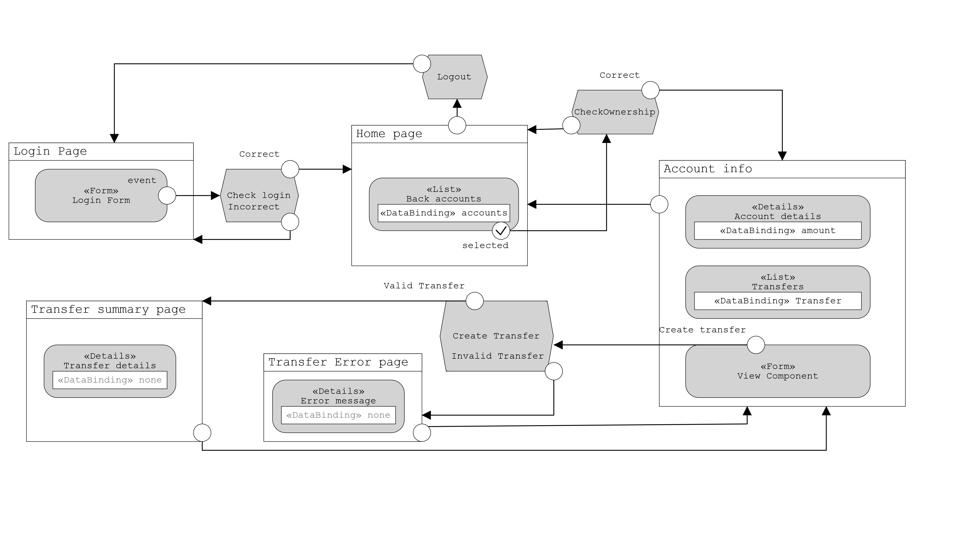
Application design (IFML)

Slide 10
Components
Controllers (servlets)
CheckLogin
GoToHomePage
CheckOwnership
GoToAccountInfo
CheckTransfer
GoToSummaryPage
GoToErrorPage
Logout
Views (Templates)
LoginPage
HomePage
AccountInfoPage
TransferErrorPage
TransferSummaryPage
Utils
ErrorType (Enum)
ConnectionHandler
Model objects (Beans)
User
Bank account
Transfer
Data Access Objects (Classes)
UserDAO
checkCredentials
BankAccountDAO
getBankAccountsByUser
getUserbyBankAccount
getBalance
TransferDAO
getAllbyBankAccount
createTransfer

Slide 11
Events: login
GoToHomepage
CheckLogin
UserDAO
Index.html
Session
@WebServlet("/CheckLogin")
new UserDAO
doPost
checkCredentials()
username
password
User == null → redirect
FROM:
index.html
User != null → setAttribute(“user”, user)
User != null → redirect

Slide 12
Events: go to homepage
@WebServlet("/GoToHomePage”)
GoToHomePage
BankAccountDAO
Webctx
Template engine
new BankAccountDAO
redirect
getBankAccountsByUser
setVariabile(accounts)
process(ctx, homepage.html)

Slide 13
Events: go to account info
@WebServlet("/CheckOwnership”)
CheckOwnership
BankAccountDAO
Session
GoToAccountInfo
GoToHomepage
new BankAccountDAO
doGet
getUserByBankAccount
bank_id
currentUser == user → setAttribute(“bank_id”)
FROM:
Homepage.html
currentUser == user → redirect
currentUser != user → redirect

Slide 14
Events: go to account info
@WebServlet("/GoToAccountInfo”)
GoToAccountInfo
BankAccountDAO
TransferDAO
Webctx
Template engine
new BankAccountDAO
doGet
getBalance
new TransferDAO
Parameters:
bank_id
getAllByBankAccount(bank_id)
FROM:
Homepage.html
setVariable(bank_id, balance, transfers)
process(ctx, AccountInfoPage.html)

Slide 15
Events: check transfer
@WebServlet("/CheckTransfer”)
CheckTransfer
BankAccountDAO
TransferDAO
session
GoToSummaryPage
GoToErrorPage
new BankAccountDAO
doPost
getUserbyBankAccount
getBalance
POST
/CheckTransfer
userDest
destination
amount
Description
From:
AccountInfoPage.html
checkValidity == true → setAttribute(“source”, source), setAttribute(“userDest”, userDest)
checkValidity == true → setAttribute(“destination”, destination)
checkValidity == true → new TransferDAO
createTransfer
checkValidity == false → setAttribute(“errorType”, errorType)
checkValidity == true → redirect
checkValidity == false →redirect?bank_id=source

Slide 16
Events: go to summary page
@WebServlet("/GoToSummaryPage”)
GoToSummaryPage
BankAccountDAO
Webctx
Template engine
new BankAccountDAO
redirect
getBalace x 2
source
destination
userDest
(FROM SESSION)
setVariable(source_balance) setVariable(destintion_balance)
FROM:
AccountInfoPage.html
setVariable(userDest), setVariable(user)
process(ctx, TransferSummaryPage.html)

Slide 17
Events: go to error page
@WebServlet("/GoToErrorPage”)
GotoErrorPage
Webctx
Template engine
doGet
bank_id
error_type
(FROM SESSION)
FROM:
AccountInfoPage.html
setVariable(“errorMessage”, errorMessage)
process(ctx, TransferErrorPage.html)

Slide 18
Events: Logout
@WebServlet("/GoToErrorPage”)
Logout
Session
Index.html
doGet
invalidate
redirect

